Slide 1
Презентация к уроку в 1 классе
«Письмо строчной буквы о»
Выполнила:
учитель начальных классов
МОУ СОШ № 32
г. о. Подольск
Смирнова Вита Васильевна

Slide 2

Колобок

Slide 3
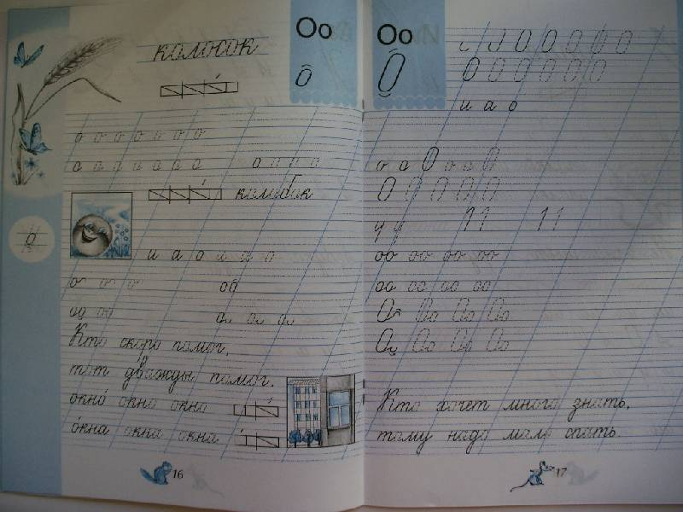

Slide 4
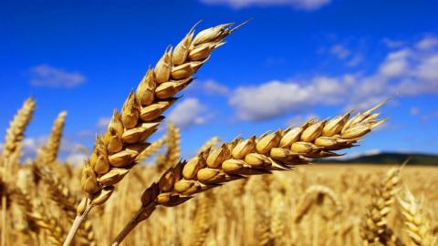
Колосок

Slide 5

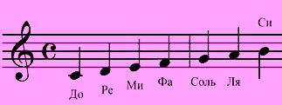
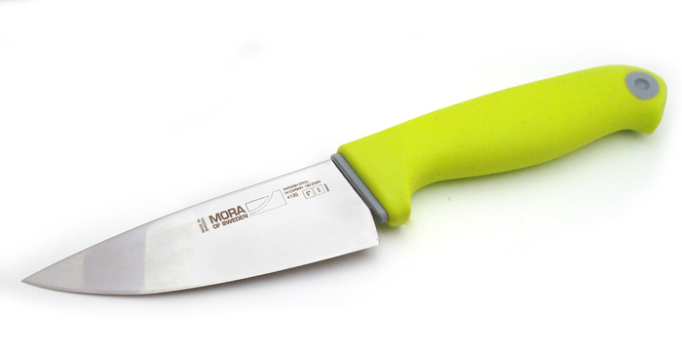


Slide 6


Slide 7

Королева буква И

Slide 8


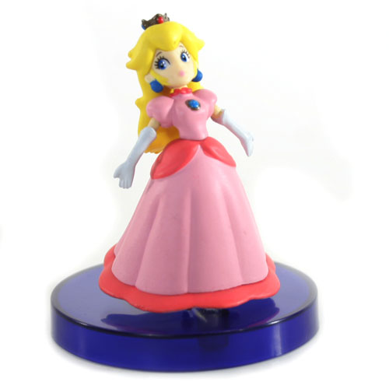

Slide 9
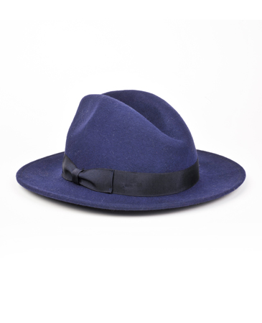
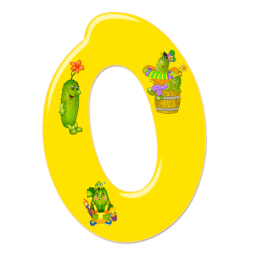
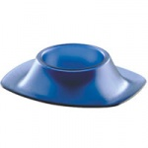

Slide 10
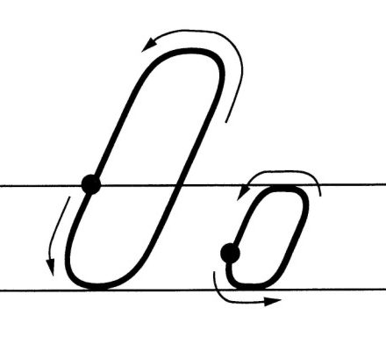
Марабаева Л.А.
Notes:
Каждый шаг алгоритма написания буквы запускается кликом мыши.
Автор работы: Марабаева Л.А., учитель начальных классов ГОУ СОШ №1207 г. Москва

Slide 11
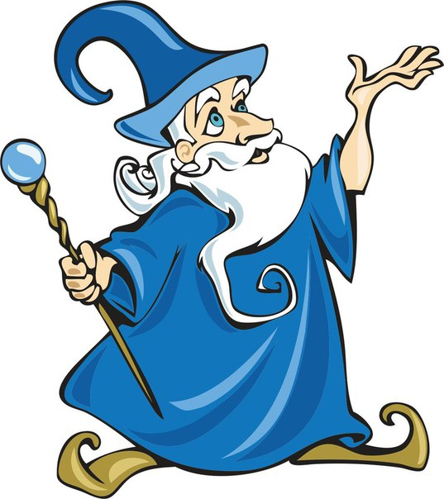
Волшебник Ударение

Slide 12
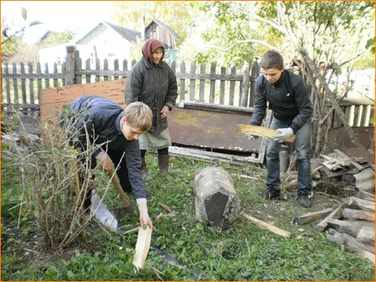
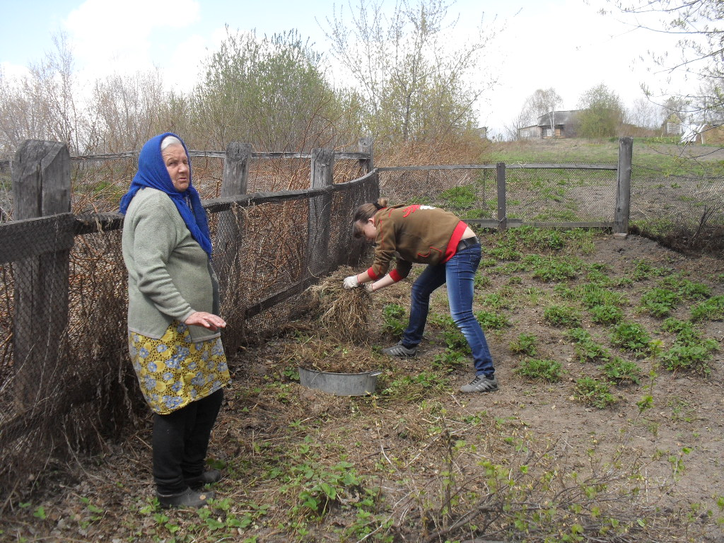
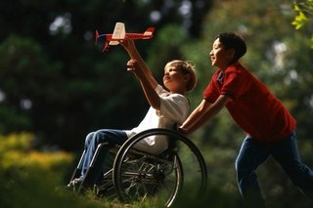
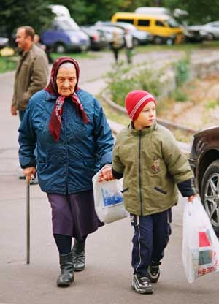

Slide 13
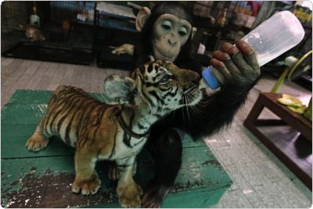
Кто скоро помог, тот дважды помог

Slide 14
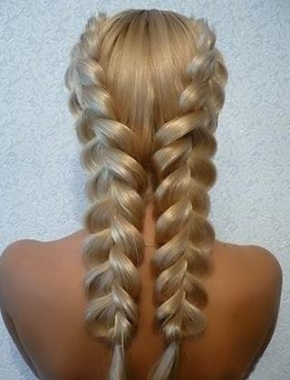
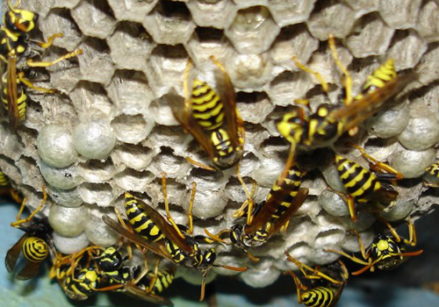
КОСЫ К ОСЫ

Slide 15

Оцени свою работу

Slide 16
Сп…с…б…!

Slide 17
Использованные ресурсы
https://t1.ftcdn.net/jpg/00/37/01/40/240_F_37014096_zbnjLIOKuVNDnUy9nBvmGivmM0GvQhYG.jpg
http://cs623219.vk.me/v623219188/3f7a3/xcM36ZpS8a8.jpg
http://landing-page-nedorogo.ru/teezer1/images/b8e14e33381387feb5b8bd1726fac146.jpg
http://s4.hostingkartinok.com/uploads/images/2013/02/25f9aed8e0320d9f49b0d9230d447a03.jpg
http://arro-signs.co.uk/blog/wp-content/uploads/2011/01/wpid-letter-o-green.jpg
http://static.ozone.ru/multimedia/audio_cd_covers/1001523424.jpg
http://www.odintsovo.info/img/blog-new/2013/45155/getImage_21.jpg
http://fs.nashaucheba.ru/tw_files2/urls_3/1395/d-1394939/1394939_html_3a7f43ea.jpg
http://puzzing.ru/public/puzzles/preview/97/98/97980110072012.jpg
http://img-fotki.yandex.ru/get/4710/120613883.35/0_60aa5_8fad547f_L.jpg
http://cs7008.vk.me/v7008536/34b95/gNZgIgSH6zg.jpg
http://img-fotki.yandex.ru/get/6112/47407354.630/0_d51d1_6cf5b128_S.png

